Slide 1
Å legge til rette for djupnelæring
B – Samarbeid
Modul 3

Slide 2
Mål
Målet med denne modulen er å reflektere over kjenneteikn på djupnelæring hos elevane og grunngi korleis eiga undervisning legg til rette for djupnelæring.
Tankeprosessene er et didaktisk verktøy man kan bruke for å vurdere om aktivitetene i egen undervisning legger til rette for dybdelæring.

Slide 3
Tidsplan for denne økta
Aktivitet | Tid
Summer opp forarbeid i grupper | 10 minutt
Fagleg påfyll | 5 minutt
Gruppearbeid | 40 minutt
Fagleg påfyll | 20 minutt
Førebu observasjon i klasserommet | 15 minutt
Totalt | 90 minutt

Slide 4
Summer opp forarbeid
10 minutt

Slide 5
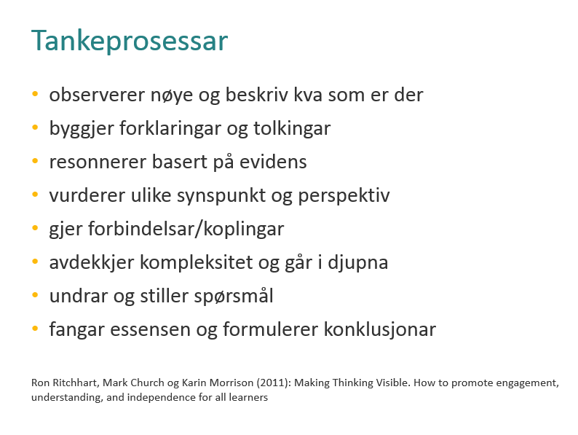
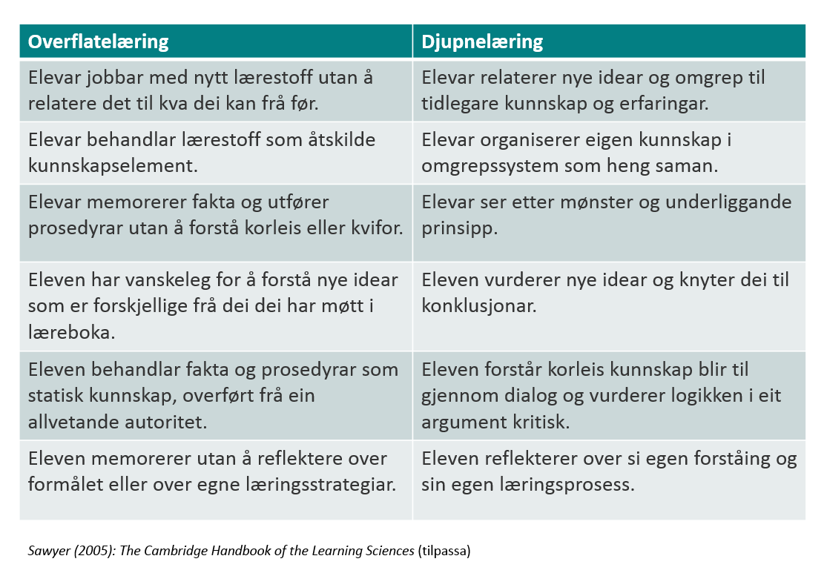
Gruppearbeid (5 minutt)
Bruk notata frå A – Forarbeid og diskuter i grupper på tre–fire personar:
Samanlikn dei to skjemaa.
Kva handlar dei om?
Kva har dei til felles, og kva er forskjellen?
Korleis kan de bruke desse i eiga undervisning?

Slide 6
Felles oppsummering (5 minutt)
Kvar gruppe presenterer kort kva dei har snakka om:
Samanlikn dei to skjemaa.
Kva handlar dei om?
Kva har dei til felles, og kva er forskjellen?
Korleis kan de bruke desse i eiga undervisning?

Slide 7
Fagleg påfyll
5 minutt

Slide 8
I førre modul ble vi kjent med dette skjemaet som …
beskriv nokre av læringsprosessane
skil mellom overflate- og djupnelæring

Slide 9
No skal vi sjå nærare på læringsprosessar som legg til rette for djupnelæring
Tankeprosessane frå forarbeidet beskriv prosessar som legg til rette for desse kjenneteikna på djupnelæring.

Slide 10
Tenk-par (2 minutt)
Kvifor er det viktig at du som lærar kjennar igjen djupnelæringsprosessar hos elevane?
Korleis kan du observere dei?
  Tenk kvar for dykk (1 minutt)
  Diskuter i par (1 minutt)

Slide 11
Korleis gjere læringsprosessane til elevane synleg for læraren?
Dette spørsmålet ønska Richhart og hans kollega å sjå nærare på.
  Dei observerte elevar i klasserom i fleire land for å identifisere situasjonar der elevane gjorde framsteg i si forståing, fekk ei aha-oppleving eller eit gjennombrot.
  Det dei lurte på var:
    Kva gjer elevane når dei utviklar si forståing?
  Kan dei bli beskrivne generelt?
Ron Ritchhart, Mark Church og Karin Morrison (2011): Making Thinking Visible. How to promote engagement, understanding, and independence for all learners

Slide 12
Korleis ser djupnelæring ut?
Dei fann ut at dei måtte basere seg på det elevane sa, kvar elevane hadde merksemda si og kva dei gjorde.
Dei kom fram til åtte beskrivingar.
Beskrivingane blei kalla Thinking moves og er oversett til tankeprosessar.
På neste side er det lista opp beskrivingar av kva elevane gjer når dei utviklar si forståing
Ron Ritchhart, Mark Church og Karin Morrison (2011): Making Thinking Visible. How to promote engagement, understanding, and independence for all learners

Slide 13
Tankeprosessar
observerer nøye og beskriv kva som er der
byggjer forklaringar og tolkingar
resonnerer basert på bevis (evidens)
vurderer ulike synspunkt og perspektiv
gjer forbindelsar/koplingar
avdekker kompleksitet og går i djupna
undrar og stiller spørsmål
fangar essensen og formulerer konklusjonar
Prosessane kan gå føre seg individuelt eller i samhandling med andre.
Ron Ritchhart, Mark Church og Karin Morrison (2011): Making Thinking Visible. How to promote engagement, understanding, and independence for all learners

Slide 14
Gruppearbeid
40 minutt

Slide 15
Kva er levande? (5 minutt)
Nå skal dere være i elevrollen.
Følg lenka under og sorter i fellesskap bilda på sida i levande og ikkje levande:
https://filarkiv.viten.no/levende

Slide 16
Gruppearbeid (10 minutt)
Kva er levande?
Sjå på bilda i konvolutten de får utdelt.
Sorter bilda i levande og ikkje levande, og grunngi kvifor.

Slide 17
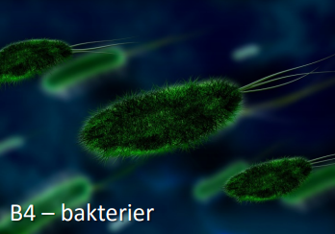
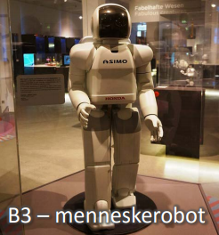
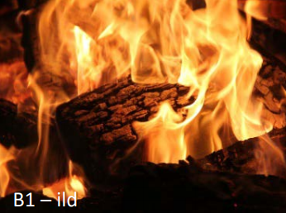
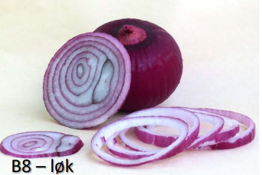
Summer opp (5 minutt)
Kvar gruppe fortel korleis dei har sortert bilda, og forklarer korleis dei har tenkt når dei har sortert.

Slide 18
Kva seier forskarane om at noko er levande?
Menneske har diskutert kva som er kjenneteikn på liv opp gjennom historia, og forskarar diskuterer framleis dette i dag.
Dei vanlegaste kjenneteikna vi brukar i dag for å seie om noko er levande er at det ...
tar opp næringsstoff og kvittar seg med avfallsstoff
har gassutveksling («pustar»)
veks
formeirar seg
bevegar seg
sansar og reagerer på forandringar i omgivnadane

Slide 19
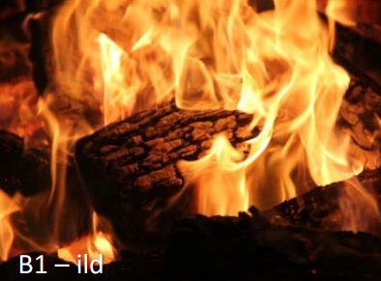
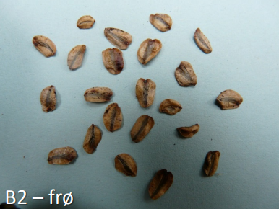

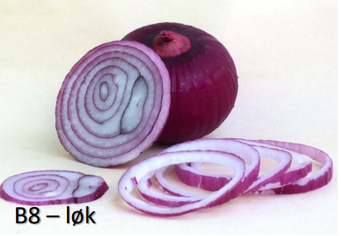
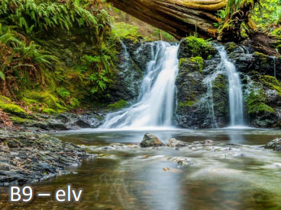
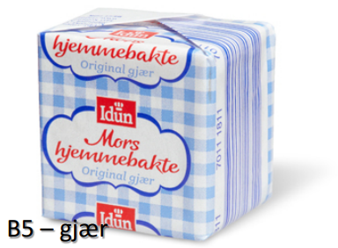
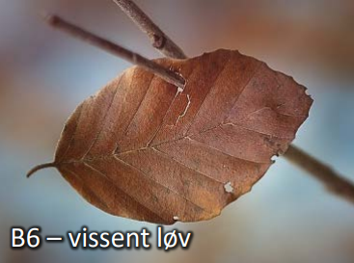
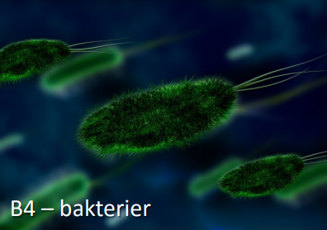
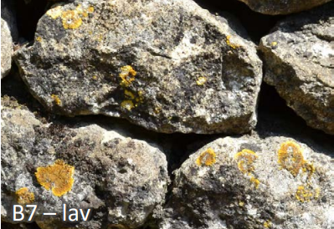
Diskuter i grupper (5 minutt)
Gjer kjenneteikna at de vil sortere bilda annleis?
tar opp næringsstoff og kvittar seg med avfallsstoff
har gassutveksling («pustar»)
veks
formeirar seg
bevegar seg
sansar og reagerer på forandringar i omgivnadene

Slide 20
Tenk-par-del (10 minutt)
Tenk på da de sorterte bilda i levande og ikkje levande. Vurder om, og eventuelt korleis, aktiviteten la til rette for djupnelæring. Bruk skjemaet med tankeprosessane til å grunngi.
Tenk kvar for dykk (2 minutt)
Diskuter i par (3 minutt)
Del i plenum (5 minutt)

Slide 21
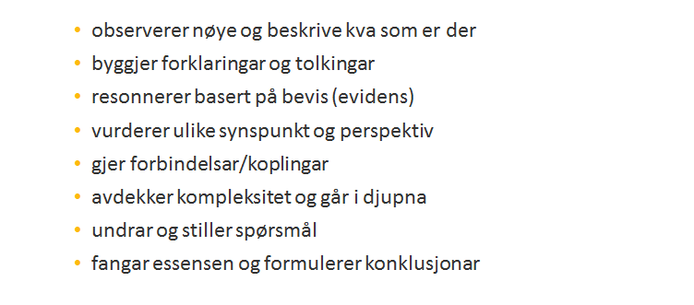
Nokre lærarar som har prøvd denne aktiviteten kom fram til følgande:
Korleis passar dette med det de kom fram til?

Slide 22
Fagleg påfyll
20 minutt

Slide 23
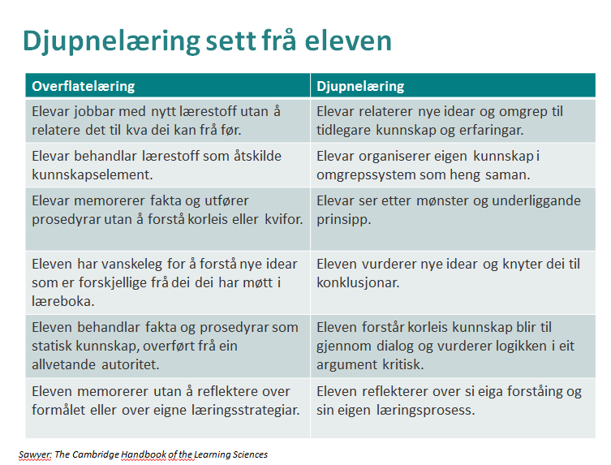
Djupnelæring handlar også om metaperspektiv på kunnskap og læring
Desse handlar om metaperspektiv på kunnskap og læring – dette skal vi sjå nærare på

Slide 24
Metaperspektiv på læring og kunnskap
Metaperspektiv på kunnskap handlar om å forstå korleis kunnskap blir til.
Metaperspektiv på læring inneber å reflektere over eiga læring.
Kvifor er det viktig for eleven?
  Tenk kvar for dykk (1 minutt)
  Diskuter i par (2 minutt)
  Del i plenum (2 minutt)

Slide 25
Kvifor metaperspektiv?
Metaperspektiv på læring handlar om å lære å lære, og hjelper elevane til:
  å ta kontroll over eiga læring
  bli sjølvregulerte
  som igjen gir betre læring.
Metaperspektiv på kunnskap er ein viktig kompetanse for å bli ein kritisk tenkande framtidsborgar.
I fagfornyinga har derfor fleire fag inkludert praksisar og tenkemåtar i faget som eit av kjerneelementa.
Hopfenbecker, T (2014)
Lederman og Lederman (2014)

Slide 26
Metaperspektiv på kunnskap og læring – korleis?
Korleis kan du som lærar hjelpe elevar til å tenke på korleis dei lærer og korleis kunnskap blir til? Kan tankeprosesser være til hjelp?
Tenk kvar for dykk (1 minutt)
Diskuter i par (2 minutt)
Del i plenum (2 minutt)

Slide 27
Snakka de om dette?
Presentere tankeprosessane for elevane.
Be elevane om å samanlikne tankeprosessane med korleis forskarar jobbar.
Be elevane om å tenke over kva tankeprosessar dei har brukt etter gjennomføring av ein aktivitet.
Bruke læringsstrategiar i undervisninga (f.eks. tenk-par-del) og be elevane om å tenke over kvifor slike er gode å bruke.

Slide 28
Tenk-par-del (5 minutt)
Korleis kan sorteringsoppgåva legge til rette for metaperspektiv på kunnskap og læring?
Tenk kvar for dykk (1 minutt)
Diskuter i par (1 minutt)
Del i plenum (3 minutt)

Slide 29
Metaperspektiv i sorteringsoppgåva Snakka de om dette?
«Kva seier forskarane om at noko er levande?»
Menneske har diskutert kva som er kjenneteikn på liv opp gjennom historia, og forskarar diskuterer framleis dette i dag.
Gjer eleven oppmerksam på at kunnskap blir til gjennom dialog.

Slide 30
Metaperspektiv i sorteringsoppgåva. Snakka de om dette?
«Gjer kjenneteikna at de vil sortere bileta annleis?»
Gjer eleven merksam på at dei reflekterer over si eiga forståing og eigen læringsprosess.
tar opp næringsstoff og kvittar seg med avfallsstoff
har gassutveksling («pustar»)
veks
formeirar seg
bevegar seg
sansar og reagerer på forandringar i omgivnadene

Slide 31
Oppsummering
Tankeprosessane er eit nyttig verktøy blant anna for å:
planlegge undervisning for djupnelæring
hjelpe elevane å reflektere over eiga læring

Slide 32
Førebu observasjon i klasserommet
15 minutt

Slide 33
Observer læringa til elevane
Vel ei undervisningsøkt du skal gjennomføre.
Før økta:
    Vel sorteringsaktiviteten eller tilsvarande aktivitet som du tilpassar temaet for økta.
  Noter dei tankeprosessane du trur
  elevane vil bli engasjert i gjennom
  aktiviteten.
Etter økta:
    Kva tankeprosessar observerte du?
    Kva skjedde da? Beskriv kva elevane sa/gjorde.
    Korleis kan det å observere tankeprosessane til elevane bidra til å utvikle undervisninga di?

Slide 34
Å legge til rette for djupnelæring
D – Etterarbeid
Modul 1

Slide 35
Mål
Målet med denne modulen er å reflektere over kjenneteikn på djupnelæring hos elevane og grunngi korleis eiga undervisning legg til rette for djupnelæring.
Tankeprosessene er et didaktisk verktøy man kan bruke for å vurdere om aktivitetene i egen undervisning legger til rette for dybdelæring.

Slide 36
Tidsplan for denne økta
Aktivitet | Tid
Diskuter i grupper | 20 minutt
Summer opp i plenum | 10 minutt
Tenk-par-del | 10 minutt
Vegen vidare | 5 minutt
Totalt | 45 minutt

Slide 37
Diskuter i grupper (20 minutt)
Korleis gjennomførte du sorteringsaktiviteten/tilsvarande aktivitet med elevane dine?
Kva tankeprosessar observerte du hos elevane?
  Kva skjedde da? Beskriv kva elevane sa/gjorde.
Korleis kan det å observere tankeprosessane til elevane bidra til å utvikle undervisninga di?

Slide 38
Summer opp i plenum (10 minutt)
Summer opp i plenum der kvar gruppe fortel kva dei snakka om.

Slide 39
Mål
Husker du målet med denne modulen?
Målet med denne modulen er å reflektere over kjenneteikn på djupnelæring hos elevane og grunngi korleis eiga undervisning legg til rette for djupnelæring.
Tankeprosessene er et didaktisk verktøy man kan bruke for å vurdere om aktivitetene i egen undervisning legger til rette for dybdelæring.

Slide 40
Tenk-par-del (10 minutt)
Korleis kan du bruke tankeprosessane i framtidig undervisningspraksis?
Tenk kvar for dykk (2 minutt)
Diskuter i par (3 minutt)
Del i plenum (5 minutt)

Slide 41
Vegen vidare (5 minutt)
Sjå gjennom Introduksjon og A – Forarbeid i det som blir deira neste modul.

Slide 42
Kjelder
Ron Ritchhart, Mark Church og Karin Morrison (2011): Making Thinking Visible. How to promote engagement, understanding, and independence for all learners.
Lederman og Lederman (2014): Research on Teaching and Learning of Nature of Science. In Lederman & Abell: Handbook of Research on Science Education. Kap. 30, s. 600–620.
Hopfenbecker, T. (2014). Strategier for læring. Om selvregulering, vurdering og god undervisning. Oslo: Universitetsforlaget.
Sawyer, K. (2014): The cambridge Handbook of the Learning Science. Cambridge.

